Slide 1





Slide 2


Slide 3
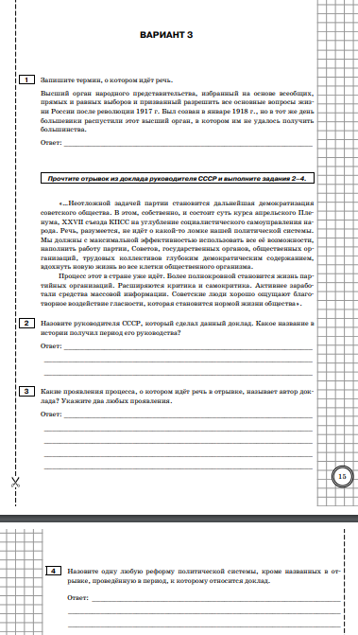

Slide 4
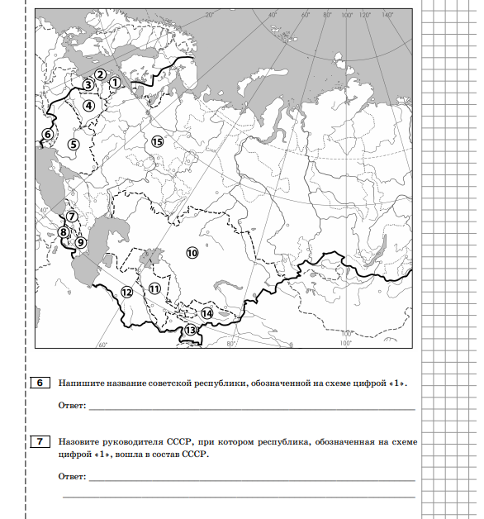

Slide 5
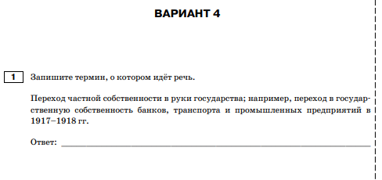
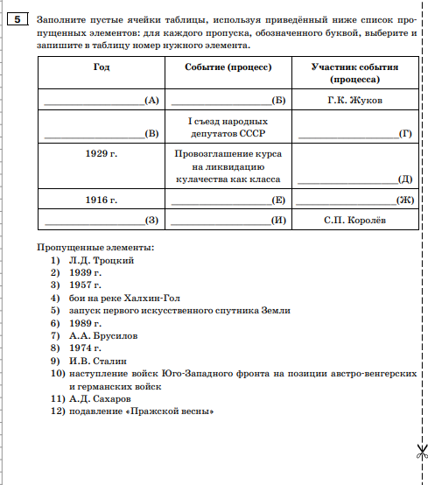

Slide 6


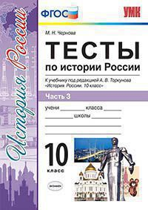

Slide 9




Slide 15


Slide 16
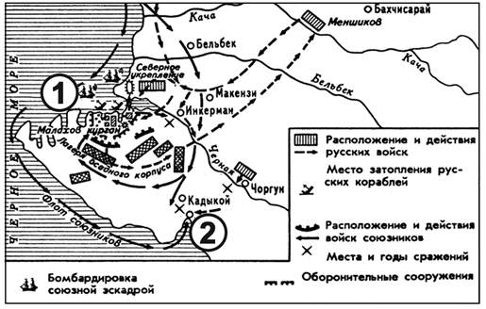
113. Напишите название города, обозначенного на схеме цифрой «1».
Ответ: .
114. Напишите имя российского императора, в годы правления которого началась данная война.
Ответ: .
115. Какое название в отечественной истории получила война, события которой обозначены на схеме?
Ответ: .

Slide 17
116. Какие суждения, относящиеся к исторической ситуации, обозначенной на схеме, являются верными? Выберите три суждения из шести предложенных. Запишите в таблицу цифры, под которыми они указаны.
1) В событиях, обозначенных на схеме, принимал участие П.С. Нахимов.
2) Город, обозначенный на схеме цифрой «2», — это Балаклава.
3) В этой войне союзником России выступала Франция.
4) Война завершилась Парижским мирным договором.
5) Россия победила в войне, события которой обозначены на схеме.
6) Одним из условий подписания мира, завершившего эту войну, стало присоединение России к континентальной блокаде Англии.
Ответ:

Slide 18
116а. Расположите в хронологической последовательности исторические события. Запишите цифры, которыми обозначены исторические события, в правильной последовательности в таблицу.
1) подавление российскими войсками революции в Венгрии
2) Венский конгресс
3) третий раздел Польши
Ответ:

Slide 19
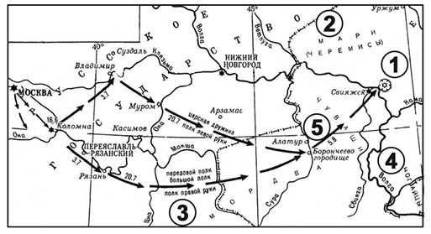
45. Напишите имя русского государя, к годам правления которого относятся события, обозначенные на схеме.
Ответ:.
46. Напишите название города, обозначенного на схеме цифрой «1».
Ответ:
47. Напишите (словом) век, к которому относятся обозначенные на схеме события.
Ответ:

Slide 20
48. Какие суждения, относящиеся к исторической ситуации, обозначен-ной на схеме, являются верными? Выберите три суждения из шести предложенных. Запишите в таблицу цифры, под которыми они указаны.
1) В результате похода, обозначенного на схеме, к Московскому государству была присоединена территория, когда-то входившая в состав Золотой Орды.
2) В правление государя, при котором был совершен обозначенный на схеме поход, к Московскому государству было присоединено Крымское ханство.
3) Народы, территории проживания которых обозначены на схеме цифрами «2» и «3», принадлежат к финно-угорской группе.
4) В честь похода, обозначенного на схеме, в селе Коломенском была выстроена церковь Вознесения.
5) В том же веке, к которому относится обозначенный на схеме поход, в Русском государстве было учреждено патриаршество.
6) Государь, совершивший обозначенный на схеме поход, правил менее двадцати лет.
Ответ:
48а. Установите соответствие между событиями и годами: к каждой позиции первого столбца подберите соответствующую позицию из второго столбца.
СОБЫТИЯ
А) созыв первого Земского собора
Б) присоединение Пскова
к Московскому государству
В) начало московской междоусобицы
Г) «Стояние на реке Угре»
ГОДЫ
1) 1425 г.
2) 1462 г.
3) 1480 г.
4) 1510 г.
5) 1549 г.
6) 1564 г.
Запишите в таблицу выбранные цифры под соответствующими буквами.
Ответ: А Б В Г

Slide 21

Notes:
Данное пособие полностью соответствует федеральному государственному образовательному стандарту (второго поколения) и требованиям Историко-культурного стандарта. Пособие содержит 10 вариантов заданий разного уровня сложности по истории российской культуры с древнейших времен до начала XX в. Задания позволяют проверить и оценить знания учащихся по истории культуры России, уровень сформированности у них различных умений и навыков. Пособие может стать основой для внутришкольного тематического и итогового контроля по истории в 10 классе, а также для подготовки к Единому государственному экзамену по одной из самых сложных тем изучаемого курса истории. Материалы пособия можно использовать и для самостоятельной работы учащихся. Ко всем заданиям даны ответы и критерии оценивания.

Slide 22
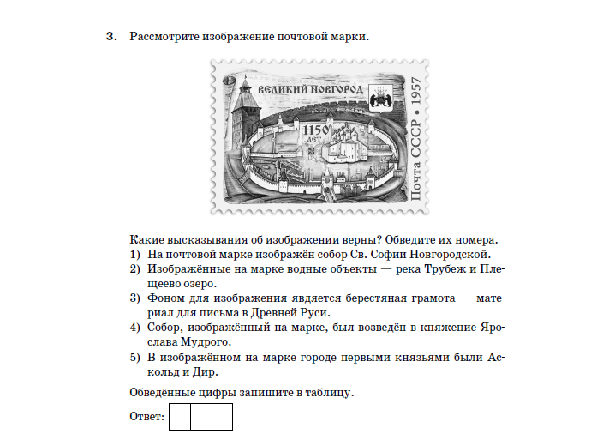

Slide 23
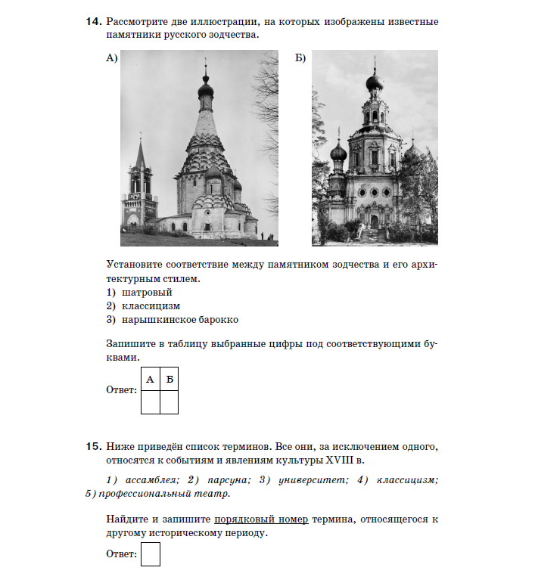

Slide 24
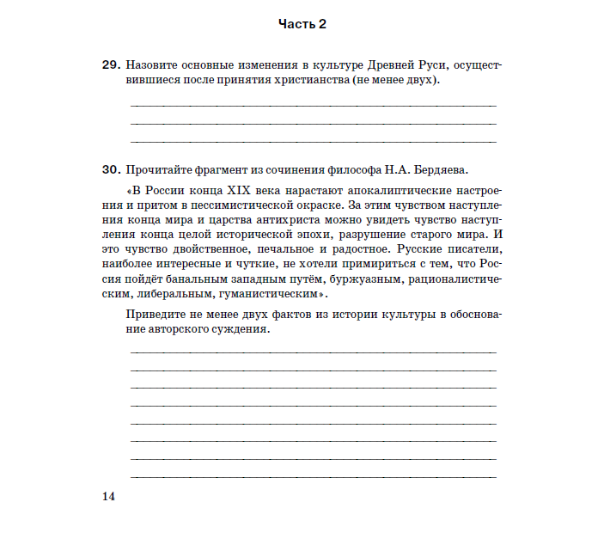

Slide 25


Slide 26


Slide 27
Содержание пособий соответствует федеральному государственному образовательному стандарту.
Тематическое наполнение пособия охватывает все темы школьного курса истории Россия, а также содержит интерактивные плакаты, задания, карты и фильмы.
Пособия универсальны и могут быть использованы при работе практически со всеми учебниками, включенными в Федеральный перечень учебников, рекомендованных Министерством образования и науки Российской Федерации к использованию в образовательном процессе.

Slide 28
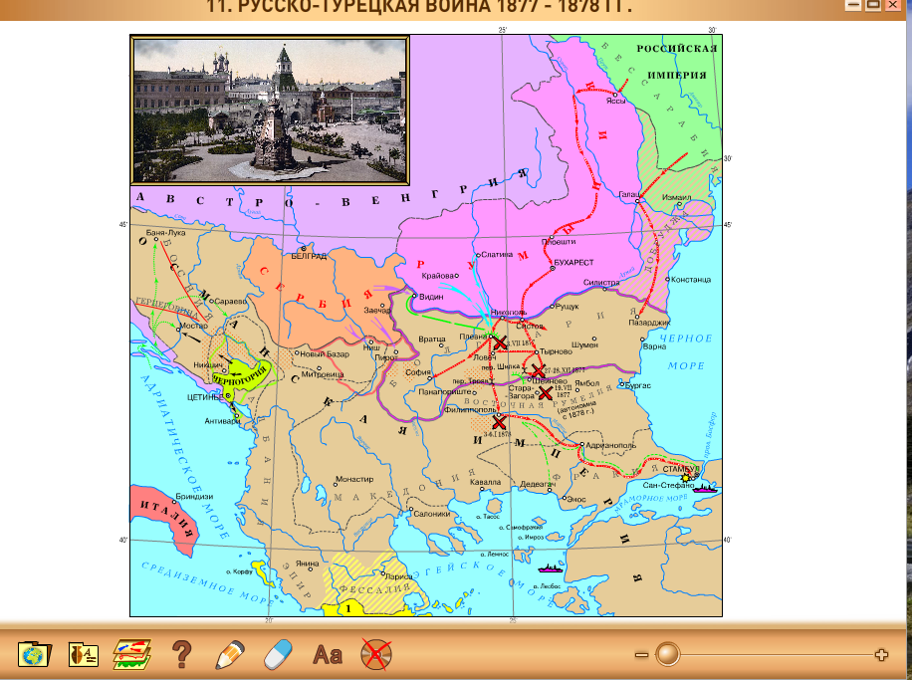

Slide 29
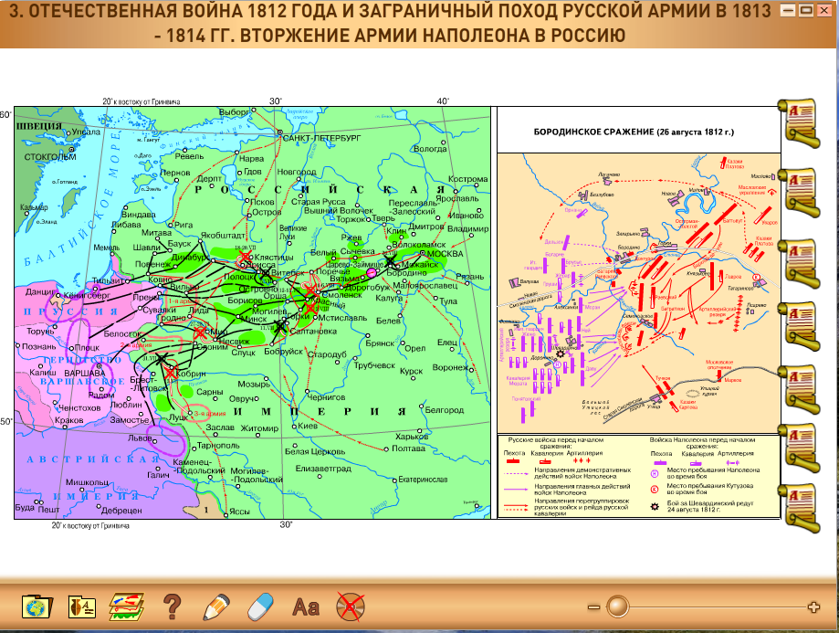

Slide 30



Slide 31


Slide 32


Notes:
Данное пособие полностью соответствует федеральному государственному образовательному стандарту (второго поколения). Содержание пособия охватывает все разделы курса и темы Кодификатора ЕГЭ. Оно включает схемы и таблицы, облегчающие восприятие и запоминание учебного материала, ключевые понятия курса, а также практические рекомендации по написанию мини-сочинения: по каждой теме даны факты и примеры для иллюстрации положений, рассуждений и выводов сочинения. В приложении в простой и наглядной форме изложено содержание нормативно-правовых актов РФ, знание которых необходимо для выполнения всех заданий ЕГЭ. Пособие адресовано учащимся 10-11 классов, абитуриентам, готовящимся к ЕГЭ по обществознанию.

Slide 33
Выберите одно из предложенных ниже высказываний и на его основе напишите мини-сочинение.
1. «Ребенок в момент рождения не человек, а кандидат в человека». (А. Пьеррон)
2. «Человек предназначен для жизни в обществе; он не вполне человек и противоречит своей сущности, если живет отшельником». (И. Фихте)
3. «Животное полагает, что все его дело — жить, а человек жизнь принимает за возможность что-нибудь делать». (А.И. Герцен)
4. «Развитие человека можно представить как процесс вытеснения биологического начала иным, небиологическим». (Э.В. Ильенков)
5. «Человек вне общества — или бог, или зверь». (Аристотель)
ФОРМУЛИРОВКА ТЕМЫ
• Сущность человека
• Как общество преобразует биологическую природу человека?

Slide 34
ФАКТЫ И ПРИМЕРЫ
ЛИТЕРАТУРА
Гарри Галлер — герой романа Г. Гессе «Степной волк» — пример эксцентричной и волевой личности. Галлер одаренный творческий человек, но чувствует себя одиноким в обществе. Гессе показывает, что Галлеру трудно обрести связь между идеальными целями и реальными возможностями. Он сравнивает своего героя с волком, которого общество вынуждает изменить свою природу — начать вести стадный образ жизни. Город кажется ему пустынной степью — это образ природного начала в человеке. Но тяга личности к творчеству способна преодолеть объективные преграды между душой (вечным) и телом (смертным). Как волк посвящает свою жизнь поискам пищи, так Галлер непрестанно ищет истину — то, что помогает ему примирить в себе природное и социальное начало

Slide 35
СОЦИАЛЬНАЯ ПРАКТИКА
Примером роли биологического и социального в развитии человека является «синдром Маугли». Дети, лишенные общества на раннем этапе развития, оказывались не способными освоить речь и получить социальные навыки, соответствующие своему возрасту. В 1867 г. 6-летнего мальчика, которой был воспитан стаей волков, нашли в Индии. В 1920 г. там же были обнаружены две девочки 1,5 и 8 лет. В 1996 г. в Нигерии был найден 2-летний мальчик, воспитанный шимпанзе и перенявший повадки обезьян. В России в 2008 г. мальчик 6 лет в городе Волгограде был лишен общения. Он содержался матерью, которая не общалась с ребенком, в комнате с попугаями. Это имело необратимые последствия для развития малыша: он не мог говорить, использовал жесты для выражения эмоций

Slide 36


Slide 37

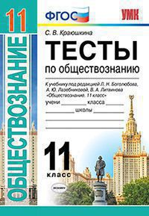

Slide 38



Slide 39


Slide 40


Slide 41
НАГЛЯДНОЕ ОБЩЕСТВОЗНАНИЕ.
10 –11 КЛАССЫ.
Учебное мультимедиа программное обеспечение для любых типов интерактивных досок, проекторов и иного оборудования. Для платформ Windows, Linux, Mac.
Содержание пособий соответствует Федеральному государственному образовательному стандарту.
Тематическое наполнение пособия охватывают все темы школьного курса обществознания.

Slide 42
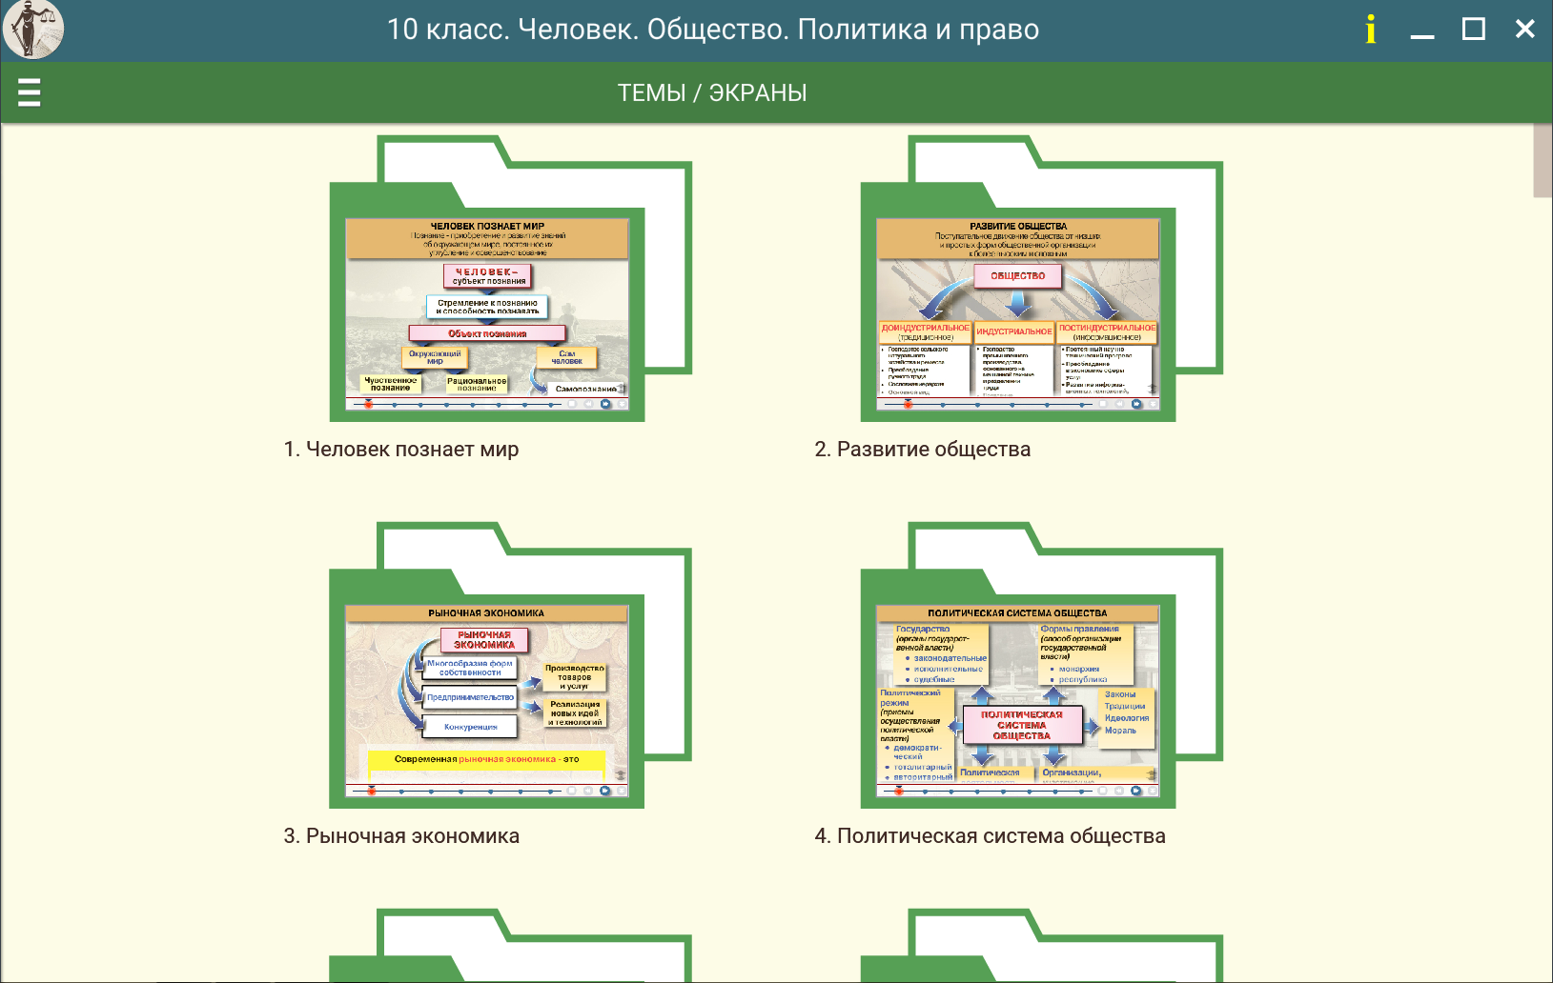

Slide 43
